Slide 1
Le sarcome d’Ewing est une tumeur osseuse maligne primitive, à prédominance pédiatrique et adolescente (pic entre 10 et 20 ans). Il fait partie du groupe des tumeurs Ewing/PNET, caractérisées par la translocation chromosomique t(11;22)(q24;q12) dans 85% des cas.
Sites préférentiels
Diaphyse des os longs : fémur, tibia, humérus
Bassin et côte
Rarement les os courts des mains et pieds
Clinique
Douleur osseuse progressive
Masse palpable ou gonflement
Fièvre et signes inflammatoires possibles

Slide 2
Étude rétrospective descriptive, 70 patients confirmés histologiquement
Données cliniques
Localisation tumorale : os longs, bassin, rachis, côtes, localisations
extra-osseuses
Imagerie : radiographie standard, TDM, IRM
Bilan d’extension loco-régionale et métastatique

Slide 3

Les localisations osseuses prédominaient au niveau des os longs et du bassin.
L’imagerie standard objectivait typiquement une lésion ostéolytique agressive à limites floues, avec réaction périostée en « feuillets d’oignon » ou en spicules.
L’IRM précisait l’extension médullaire et l’envahissement des parties molles, souvent volumineux et disproportionné par rapport à l’atteinte osseuse.
Les formes atypiques (localisations axiales, extra-osseuses, aspects pseudo-infectieux) constituaient un piège diagnostique.
L’imagerie a également permis le bilan d’extension pulmonaire et osseuse.

Slide 4
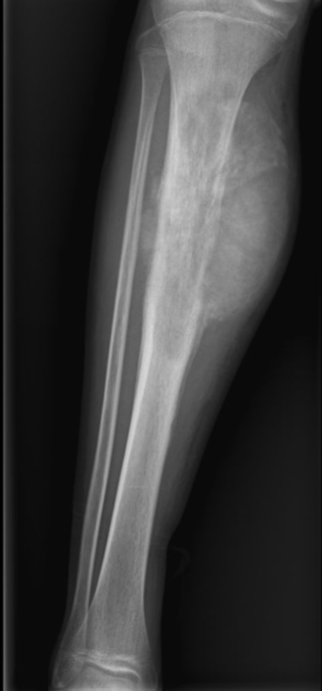
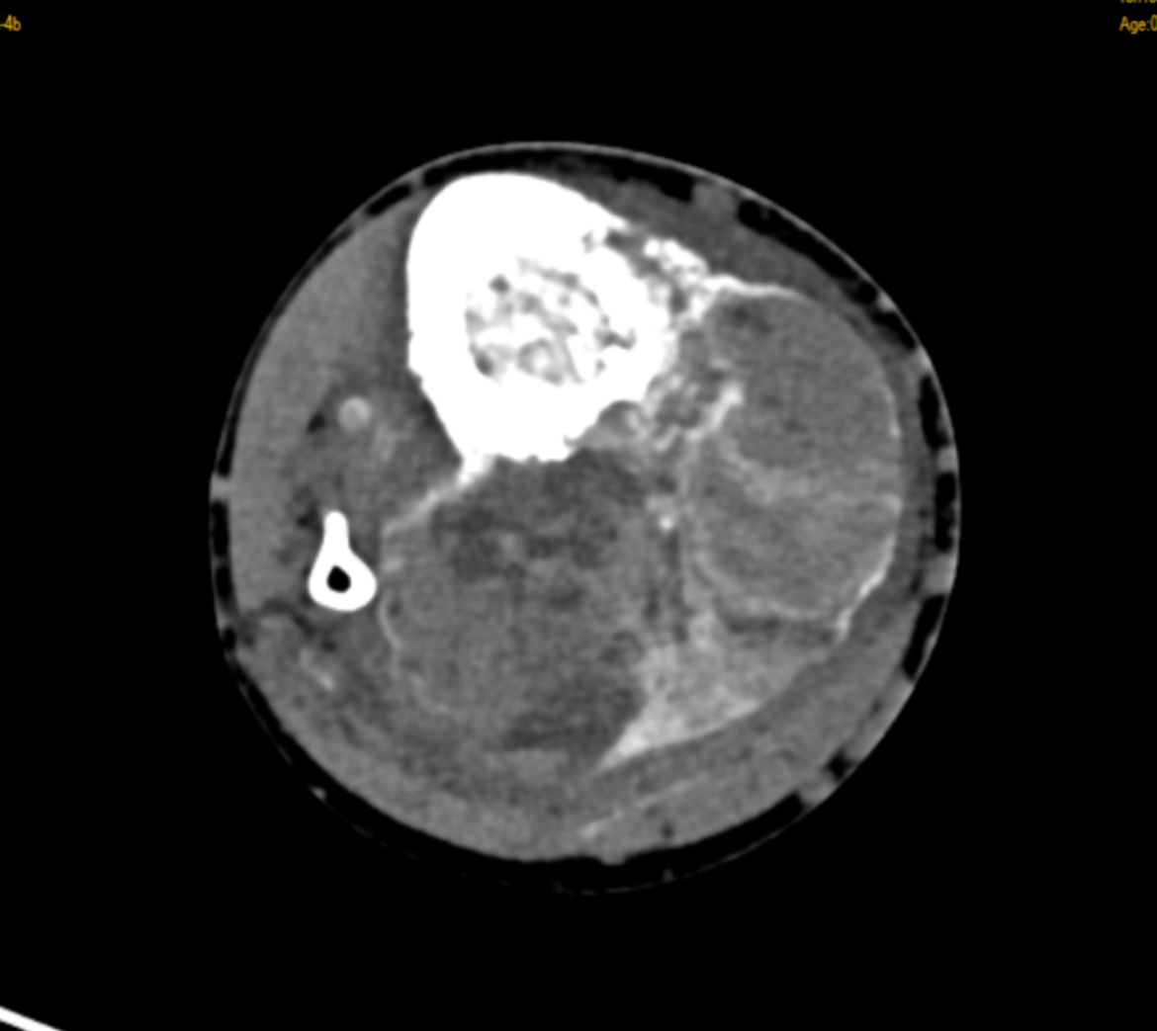
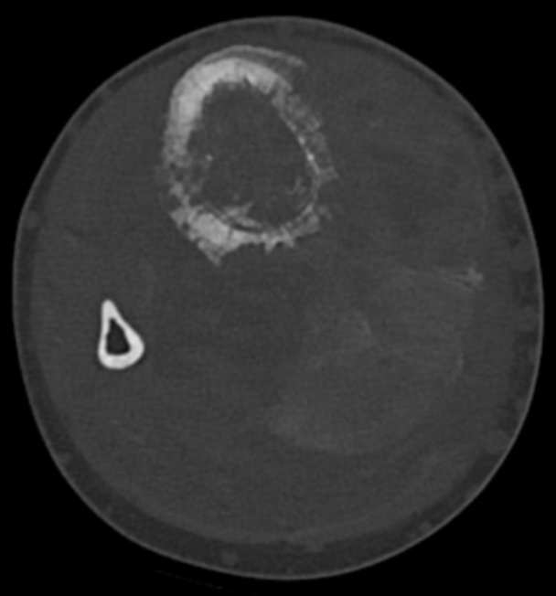
Enfant de 14 ans, admis pour boiterie
Découverte d’un sarcome d’EWING du tibia droit
Radiographie standard de la jambe droite (A),
Coupes axiales scannographiques (B)
Service de radiologie mère-enfant, centre hospitaliser FES, MAROC

